Slide 1

CHỦ ĐỀ 2
LÀM QUEN VỚI HÌNH HỌC PHẲNG
BÀI 9: LUYỆN TẬP CHUNG

Slide 2

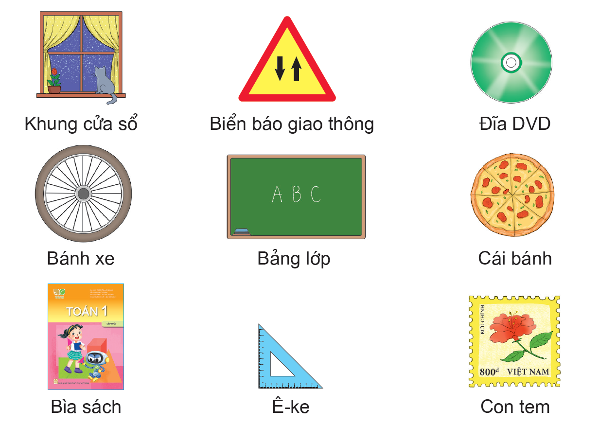
1. Liên hệ xung quanh mình và quanh lớp học, bạn Việt đã nêu được tên một số đồ vật có dạng hình như sau:

Slide 3





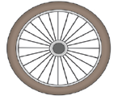
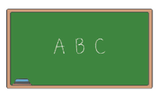
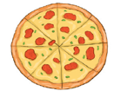




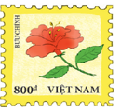


Slide 4




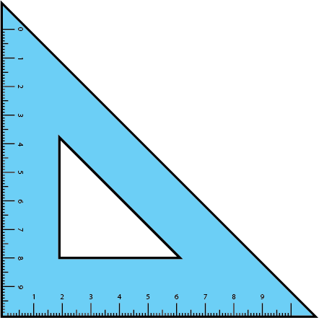
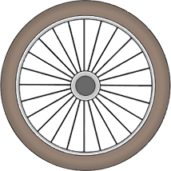
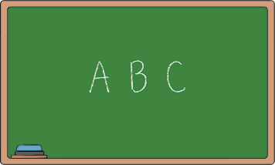
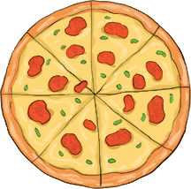
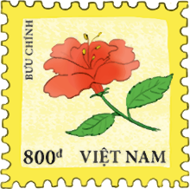
Mỗi đồ vật dưới đây có hình gì?
Hình
Tam giác
Hình tròn
Hình chữ nhật
Hình vuông
Hình tam giác
Khung cửa sổ
Biển báo giao thông
Đĩa DVD
Bìa sách
Hình tròn
Hình chữ nhật
Hình tròn
Hình vuông
Ê-kê
Bánh xe
Bảng lớp
Cái bánh
Con tem

Slide 5

2. a) Em hãy xếp 5 que tính thành một hình có 2 hình tam giác.
1
1
1
1
1
1

Slide 6

2. b) Em hãy xếp 5 que tính thành một hình có 2 hình tam giác.

Slide 7
2. b) Em hãy xếp 5 que tính thành một hình có 2 hình tam giác.

Slide 8



3. Chọn đáp án đúng.
?
A.
B.
C.

Slide 9
Giải lao

Slide 10


Với các miếng hình tam giác:
4. Chọn đáp án đúng.
Bạn Mai đã dùng bao nhiêu miếng bìa hình tam giác để ghép được hình bên?
Bạn Mai ghép thành hình sau:
A. 4
B. 5
C. 6

Slide 11

Vận dụng
Con hãy tìm các đồ dùng được ghép bởi các hình khác nhau trong lớp

Slide 12

Thiết kế: Hương Thảo – tranthao121004@gmail.com

